Slide 1
Método de Krylov y método de las potencias

Slide 2
Método de Krylov
Este método permite calcular la ecuación (polinomio) característica de una matriz A.
El método se fundamenta en la aplicación del teorema de Cayley-Hamilton, el cual establece que toda matriz A verifica su ecuación característica:
F(A)=0

Slide 3
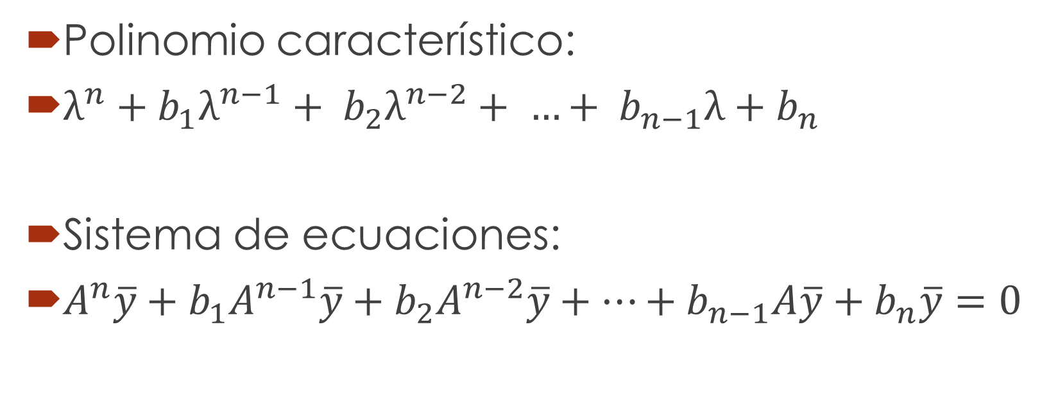
Formulas
Polinomio característico:
$λ^{n}+b_{1}λ^{n−1}+ b_{2}λ^{n−2}+ …+ b_{n−1}λ+b_{n}$
Sistema de ecuaciones:
$A^{n}\overline{y}+b_{1}A^{n−1}\overline{y}+b_{2}A^{n−2}\overline{y}+…+b_{n−1}A\overline{y}+b_{n}\overline{y}=0$

Slide 4
Pasos:
Determinar el orden de la matriz «n»
Sustituir «n» en la ecuación:
λ^{n} + b₁λ^{n-1} + b₂λ^{n-2} +… + b_{n-1}λ + b_{n} = 0
Para obtener los valores de b, se debe sustituir n en la ecuación: A_{n} y + b₁A^{n-1} y + b₂A^{n-2} y +… + b_{n-1}A y + b_{n} y = 0
Utilizar y = [ 1 0 0]^{T}
Realizar la operación correspondiente:
Sustituir los valores obtenidos A^{n}y
en la ecuación correspondiente, y plantear el sistema de
ecuaciones para obtener los valores de b.
Finalmente sustituir los valores de b.
Ay
A²y
.
.
.
A^{n}y

Slide 5
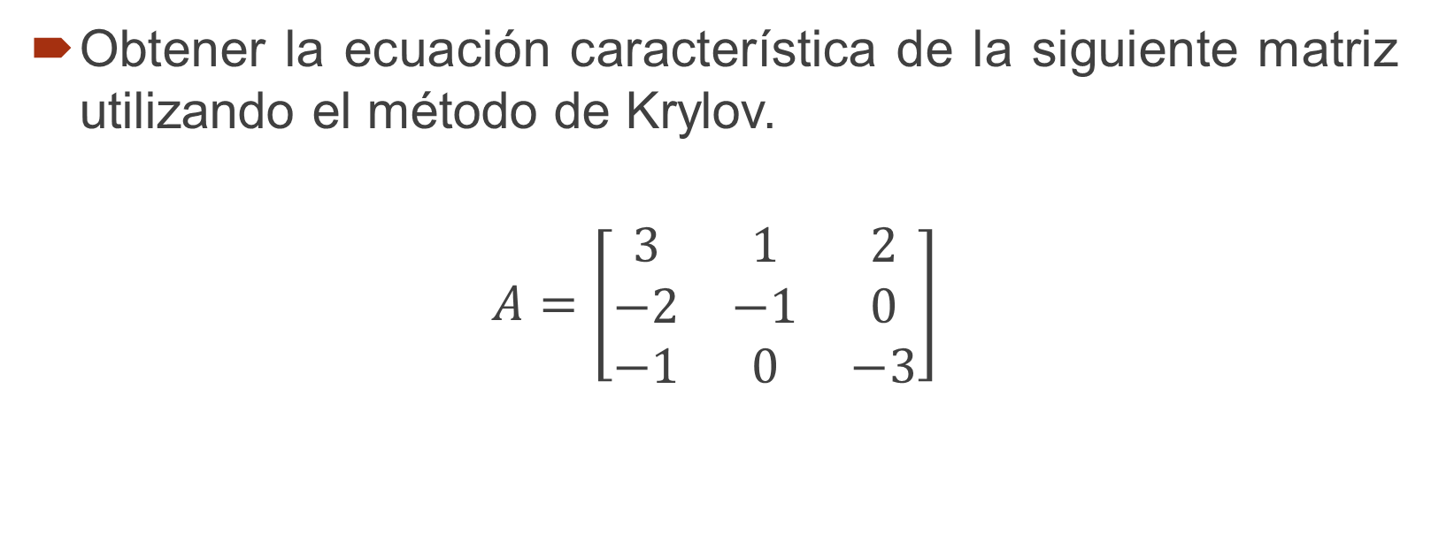
Ejemplo:
Obtener la ecuación característica de la siguiente matriz utilizando el método de Krylov.
$$A=\left[\begin{matrix}3 & 1 & 2 \\ −2 & −1 & 0 \\ −1 & 0 & −3\end{matrix}\right]$$

Slide 6
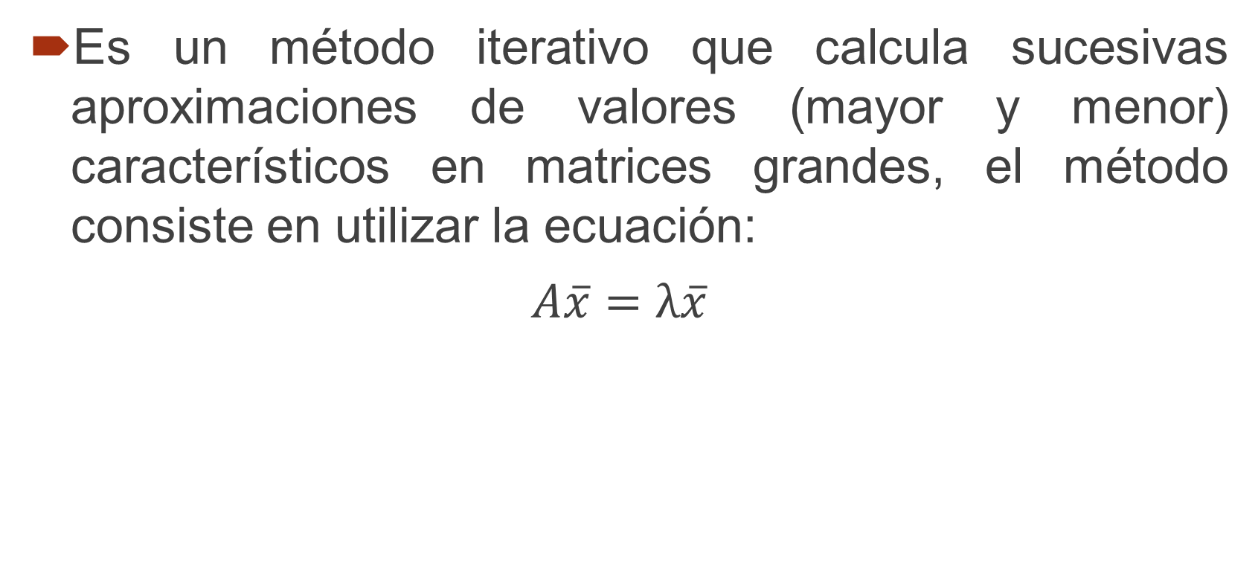
Método de las potencias
Es un método iterativo que calcula sucesivas aproximaciones de valores (mayor y menor) característicos en matrices grandes, el método consiste en utilizar la ecuación:
$A\overline{x}=λ\overline{x}$

Slide 7
Pasos (Mayor valor)
Se utiliza Ax = λx en forma recursiva, tomando el vector inicial
x⁽⁰⁾ ≠ 0. x⁽⁰⁾ =[1 0 0 … 0]^{T}
Se sustituye el vector x⁽⁰⁾ en la ecuación y efectuar la multiplicación indicada se obtiene una primera aproximación en el segundo miembro esto es:
A x⁽⁰⁾ = λ⁽¹⁾ x⁽¹⁾
Se selecciona el mayor elemento, en valor absoluto, de este vector y se asignara como una aproximación de λ⁽¹⁾ este asignación es con su correspondiente signo.
Posteriormente se normaliza el vector obtenido, con lo que se obtiene la primera aproximación del vector característico: x⁽¹⁾

Slide 8
Se vuelve a efectuar la operación pero con el nuevo vector característico
Se harán k sucesiones:
A x⁽²⁾ = λ⁽³⁾ x⁽³⁾
A x⁽³⁾ = λ⁽⁴⁾ x⁽⁴⁾
.
.
.
A x^{(k-1)} = λ^{(k)} x^{(k)}
Esto se hará hasta que la diferencia, en valor absoluto, entre los valores característicos obtenidos en dos iteraciones sucesivas sea menor que una tolerancia preestablecida.
Para el menor valor se utilizara la ecuación:
A⁻¹ x^{(k-1)} = (1/λ)^{(k)} x^{(k)}
Donde el reciproco de λ será la aproximación del valor característico.

Slide 9
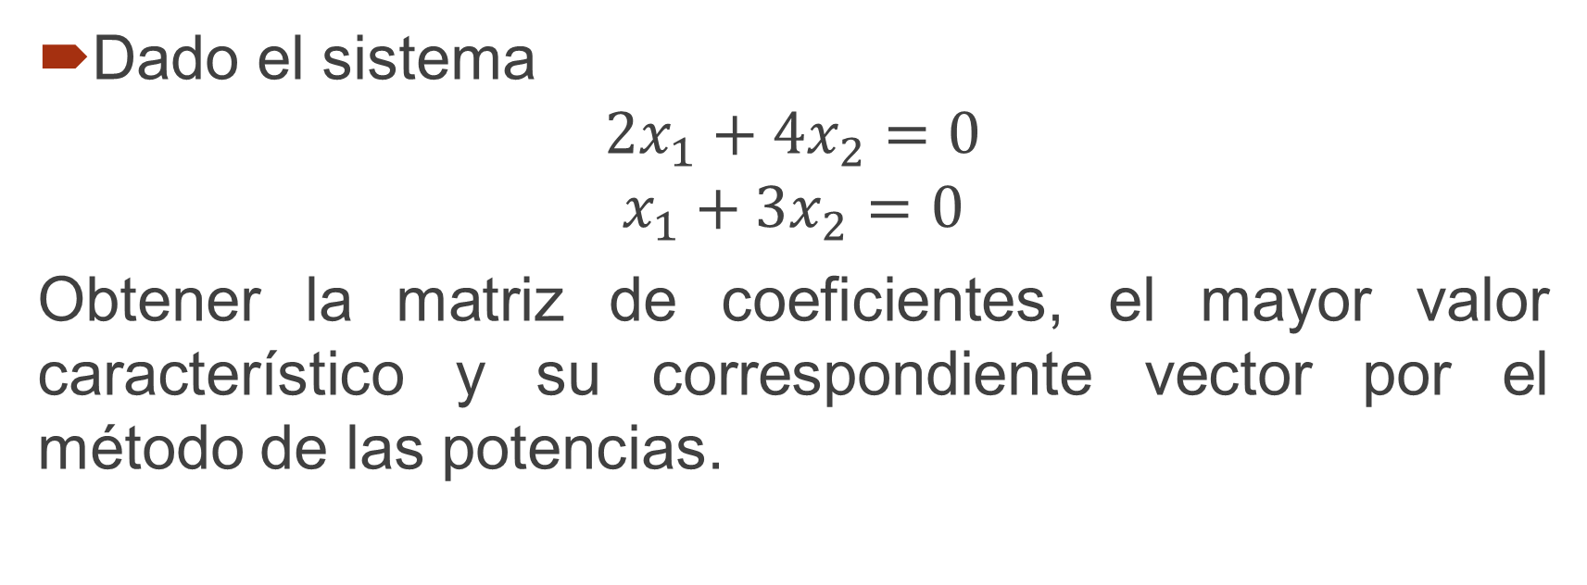
Ejemplo:
Dado el sistema
$$2x_{1}+4x_{2}=0$$
$$x_{1}+{3x}_{2}=0$$
Obtener la matriz de coeficientes, el mayor valor característico y su correspondiente vector por el método de las potencias.

Slide 10
Gracias por su atención

